Slide 1


Efficient Estimation of Word Representations in Vector Space
汇报人：夏卫欢

Slide 2
目 录
contents
01
论文目标
02
CBOW、skip-gram
03
结论

Slide 3
01
论文目标
The main goal of this paper is to introduce techniques that can be used for learning high-quality word vectors from huge data sets with billions of words, and with millions of words in the vocabulary.
本文的主要目标是介绍可用于从包含数十亿个单词和词汇表中的数百万个单词的庞大数据集中学习高质量词向量的技术。

Slide 4
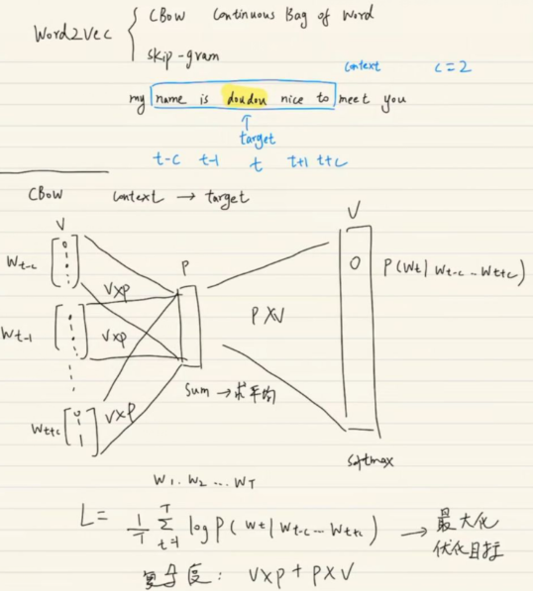
02.1
CBOW
作者发现，大量的计算都消耗在神经网络的非线性隐含层，所以作者去除隐含层，以加快计算。另外，作者从前的研究成果，将词语实数向量的计算和神经网络对Ngram的训练相分开，相比同时训练，能大大提高效率.
CBOW去除了隐含层，所有N个词的独热表示都投影到一个D维实属向量上（加和平均）。
CBOW模型根据某个中心词前后A个连续的词，来计算该中心词出现的概率，即用上下文预测目标词。
模型有三层，输入层，隐藏层（又叫投影层），输出层。上图模型的window=2，即在中心词前后各选两个连续的词作为其上下文。输入层的w(t-2),w(t-1),w(t+1),w(t+2)是中心词w(t)的上下文。

Slide 5
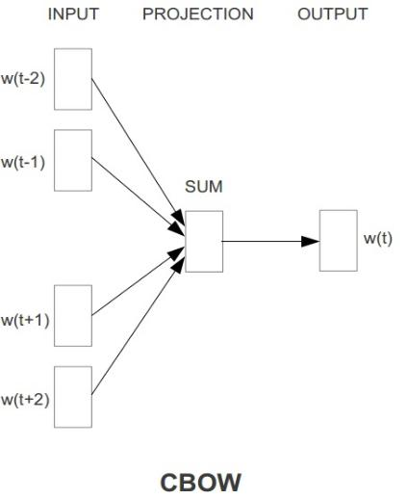
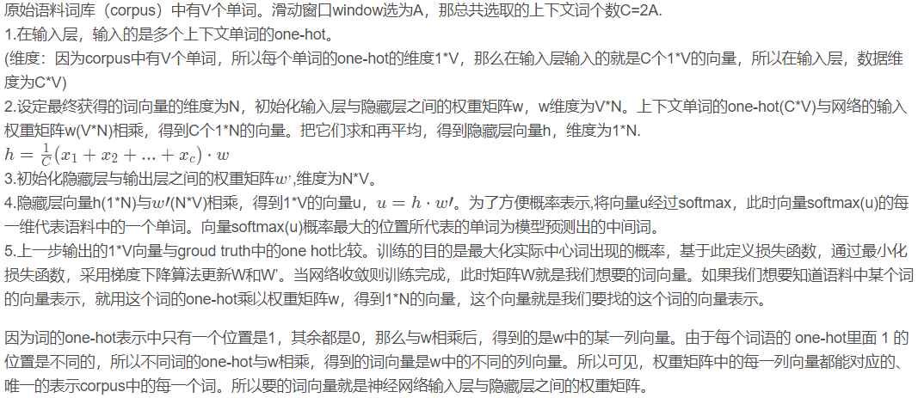
02.2
CBOW

Slide 6
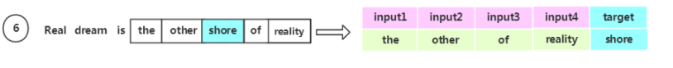
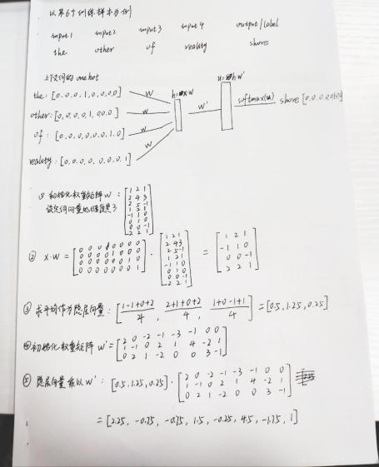
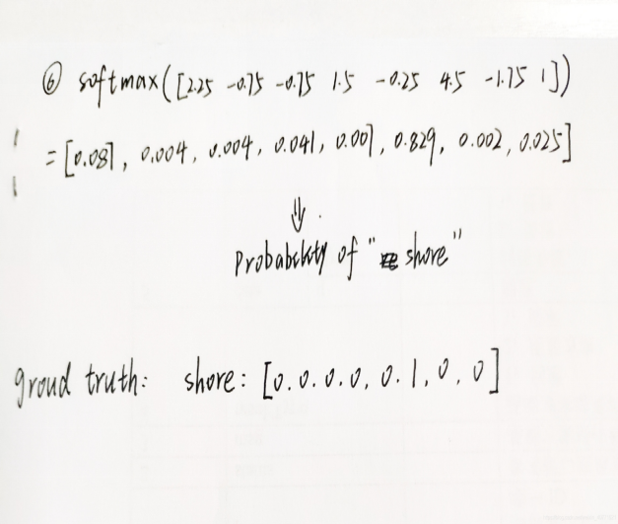

Slide 7
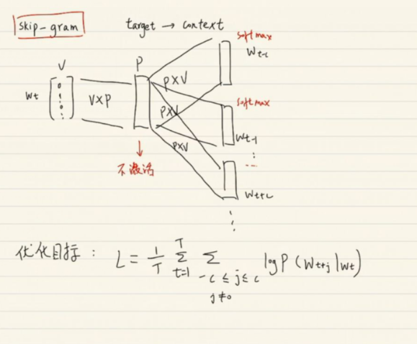
02.3
skip-gram
架构与 CBOW 类似，但它不是根据上下文预测当前单词，而是尝试根据同一句子中的另一个单词最大化单词的分类。更准确地说，我们使用每个当前词作为具有连续投影层的对数线性分类器的输入，并预测当前词前后一定范围内的词。 我们发现增加范围可以提高结果词向量的质量，但也会增加计算复杂度。 由于距离较远的单词与当前单词的相关性通常低于与当前单词相近的单词，因此我们通过在训练示例中从这些单词中减少采样来减少对远距离单词的权重。

Slide 8
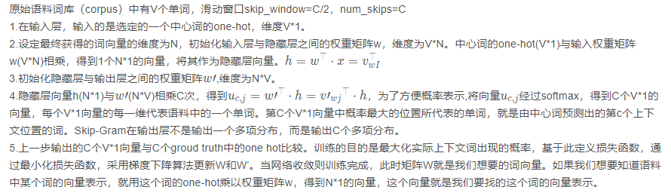
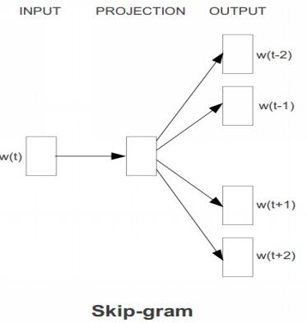
02.4
skip-gram流程

Slide 9
03
结论
1.大数据集上的简单模型往往强于小数据集上的复杂模型：simple models trained on huge amounts of data outperform complex systems trained on lessdata.
2.设计简单的模型来训练词向量，虽然简单的模型无法像神经网络那么准确地表示数据，但是可以在更多地数据上更快地训练： explore simpler models that might not be able to represent the data as precisely asneural networks, but can possibly be trained on much more data efficiently.
3.在更大的数据集上使用更大的词向量维度能够训练得到更好的词向量：word vectors trained on even larger data sets with larger dimensionality willperform significantly better.

Slide 10
谢谢

